Slide 1
情報リテラシーII
(第1回)
プログラミング言語とは
情報・経営システム工学専攻
秋元 頼孝

Slide 2
「情報リテラシー」とは
大量の情報の中から必要なものを探し出し、課題に即して組み合わせたり加工したりして、意思決定したり結果を表現したりするための、知識や技術のこと。
「情報リテラシーがある」とは・・・
コンピュータとソフトウェアの基本的な仕組みを知っている
データの作成や整理が自在にできる
インターネットでの情報検索能力がある
プログラミング（システム・ソフトウェア構築）能力がある

Slide 3
プログラミング言語を学ぶ理由
高度情報化社会である今日、社会でどんな仕事をするにしても、「情報システム」が深く関わってくる。コンピュータプログラミングの基礎的知識は、日進月歩の情報システムを理解し、活用していくための基盤となってきている。
・「プログラミング」や「オブジェクト指向モデリング」の考え方：
プログラミングそのものだけでなく、
物事を論理的に組み立て、人に説明するトレーニングにもなる
・就職に有利。というより、「この人は『情報』のつく
専攻出身だから、プログラミングは知っている」と思われる
・卒業論文、修士論文のための実験や調査で、
プログラムを活用する場面が多い

Slide 4

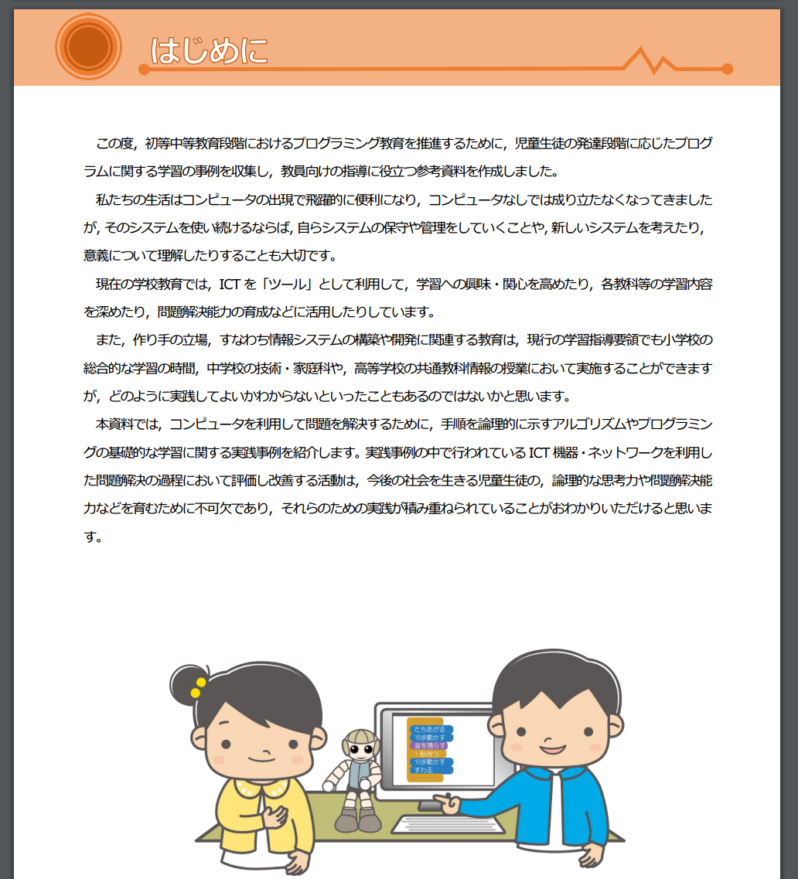
初等・中等教育における プログラミング教育
文部科学省 学校教育 – プログラミング教育実践ガイドhttp://jouhouka.mext.go.jp/school/programming_zirei/
実践事例の中で行われているICT 機器・ネットワークを利用した問題解決の過程において評価し改善する活動は，今後の社会を生きる児童生徒の，論理的な思考力や問題解決能力などを育むために不可欠であり，それらのための実践が積み重ねられていることがおわかりいただけると思います。

Slide 5
プログラミング教育の効果
小学校
自ら物事を順序立てて考えられるようになった。論理的に説明できるようになった。
自分にもコンピュータを動かせるという自信を持つようになった。
英語を使ったプログラミングによって，英語とプログラミングがつながるようになった。
中学校
物事の手順や効率を意識して考えられるようになった。生活の行為をフローチャートで考えられるようになった。
大きな課題を小さな課題に分解して理解できるようになった。
コンピュータそのものの動き・働きに興味を持つようになった。コンピュータに対する興味，プログラミングに対するモチベーションが高くなった。
作る側の意識を持つことができるようになった。
利用者側のことを考える必要性が実感できるようになった。
ミスを受け入れられるようになった。間違いを恐れなくなった。
すぐに先生に聞くのではなくて，友達同士で解決しようとする姿勢が見られるようになった。
自ら修正を重ねて作り上げていく姿勢が見られるようになった。
高等学校
コンピュータアニメーション等，コンピュータ処理されている仕組みが理解できるようになった。
生活の中で用いられているコンピュータに施されているチューニング（パラメータ設定）の妥当性に気が付くようになった。
専門性が高いコンピュータ処理に興味・関心が高まってきた。
ものづくりの楽しさを実感できるようになった。
作る側での立場で考えられるようになった。
自然発生的に生徒同士での教え合いの場面が生まれ，生徒同士のコミュニケーションが促進されるようになった。
先生が指示しなくても，生徒自ら工夫や改良を試みるようになった。
コンピュータで処理する方法を理解できると，自分たちで考え・取り組む姿勢が高まるようになった。

Slide 6
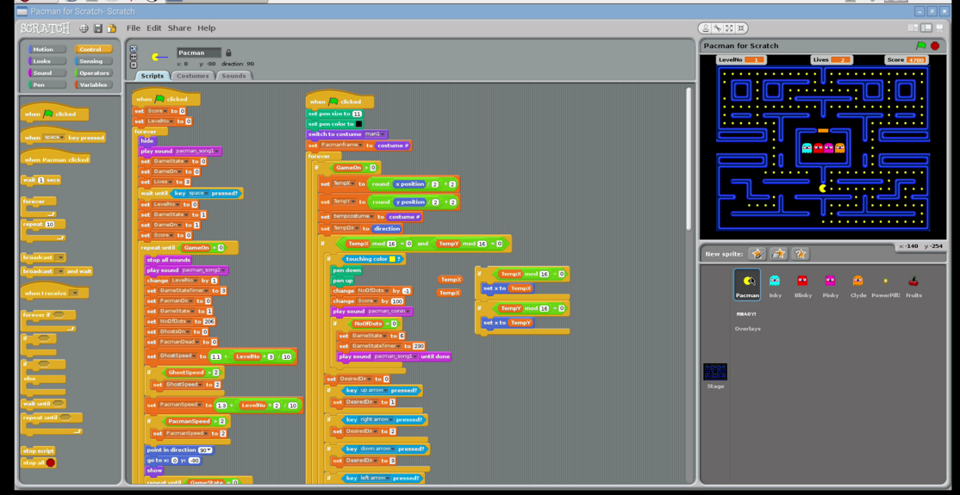
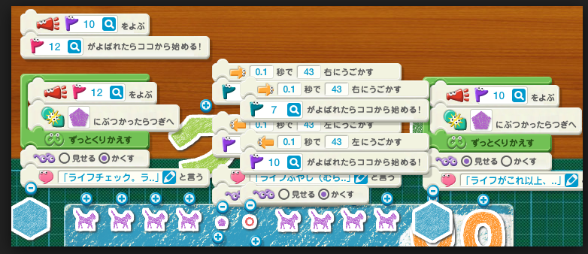
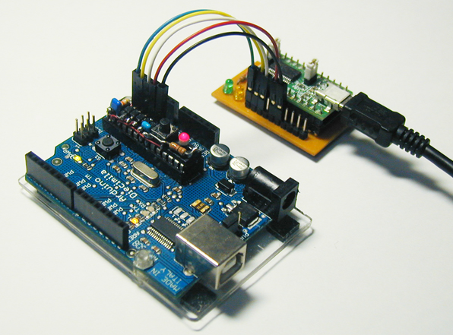
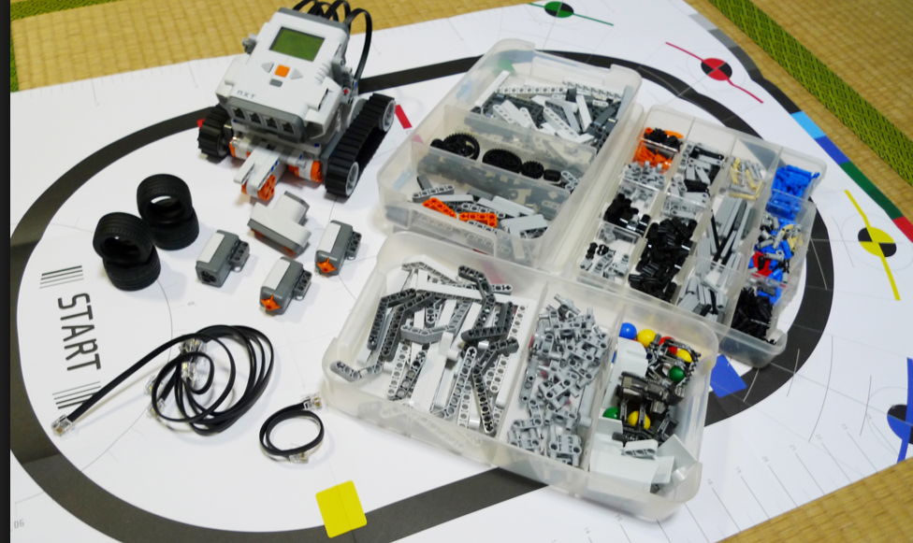
プログラミング教育実践事例
Scratch
MIT作成 プログラミング学習用言語
プログラミン
文部科学省作成 プログラミング学習用言語
Arduino
超小型統合コンピュータシステム
（汎用ハードウェア＋ソフトウェア＋入出力機構）
レゴ マインドストーム
LEGO社 マイコンセンサ・モーターによるロボット作成環境
＋そのためのプログラミング環境

Slide 7
高等教育における プログラミング教育のねらい
実際に情報システム開発の現場で用いられている実用的なプログラミング言語を用いて、コンピュータとプログラミングの関係、および、プログラミング言語の知識と基本的なシステム開発をマスターする。

Slide 8
コンピュータの５つの基本動作
コンピュータは何をする機械？
データを入力する。
データを演算する。
データを出力する。
データを記憶する。
処理の流れを制御する。
機械。
これらを、コンピュータの５つの基本動作という。

Slide 9
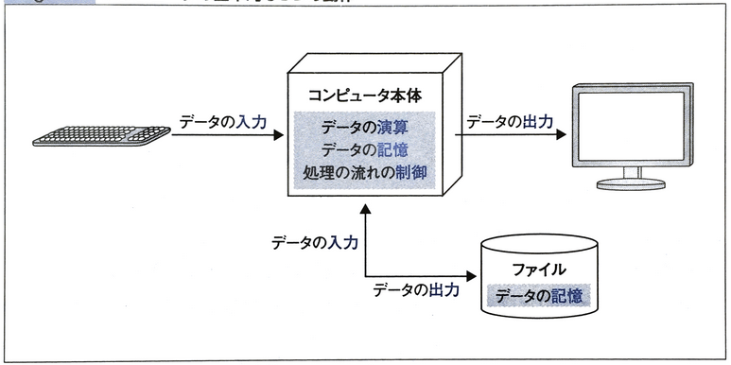
ハードウェアとソフトウェアによる 5つの基本動作
Wordなどで文書作成作業をする場合
かな文字のデータが、キーボードからコンピュータ本体に入力される
コンピュータ本体のなかで、かな文字が漢字に変換される（演算）
変換前のかな文字と変換後の漢字が、ディスプレイに出力される
作成された文書が本体内の一次メモリやファイル（不揮発メモリ）に記憶される
一連の処理の流れ（動作を行う順序）が制御される

Slide 10
ソフトウェアとプログラム
コンピュータは沢山のソフトウェアが記憶装置に入っている。（インストールされている）
ソフトウェアとは、様々な業務・作業の単位。
お店の経営に使うなら・・・
顧客データの入力・閲覧
在庫管理、注文書作成
情報伝達や収集に使うなら・・・
辞書、事典をひく
インターネット
(webサイト閲覧・eメール)
レジャーに使うなら・・・
ゲーム、DVD鑑賞、音楽鑑賞
写真や映像の加工
全てのソフトウェアには、コンピュータの「５つの基本動作」が含まれて
おり、５つの基本動作は、全て「プログラム」で処理方法が決められる。

Slide 11
ソフトウェア
ソフトウェアは全てプログラムで処理方法が決められている。つまりソフトウェア＝プログラム。
プログラムとは、コンピュータに処理させる命令である、「命令文」を書き並べたもの。
命令文は・・・
「○○せよ」という「命令」と、
「△△を」という、動作の「対象」となる「データ」
から構成されている。

Slide 12
命令文の種類
プログラムの「命令文」は、コンピュータがハードウェア的に実現できる５つの基本動作と同じ。
つまり命令文は次の基本の５種類からなる。
（～～という）データを（～～というように）入力せよ
（～～の）データを（～～というように）演算せよ
（～～の）データを（～～のように）出力せよ
（～～の）データを（～～に）記憶せよ
処理の流れを（～～のように）制御せよ

Slide 13
プログラムの例
（目的）キーボードから「43」と「17」が入力された。この２つの数を足して、その結果をディスプレイに表示したい。
（プログラム）命令文を次の順番で実行する。
43というデータをレジスタAに入力せよ。
17というデータをレジスタBに入力せよ。
レジスタAとレジスタBのデータを加算し、レジスタAに結果のデータを入力せよ。
レジスタAのデータをディスプレイに出力せよ。

Slide 14
コンピュータの記憶・処理は「数値」
コンピュータ内部では、全て数値で記憶・処理が行われる。これは、その方が容量の確保、処理の簡単さ、処理速度などの面で都合が良いため。
現在普及しているパーソナルコンピュータがとり扱う数値は全て「２進数」。

Slide 15
機械語
命令文はHDDなどの記憶装置からCPU内の主記憶装置に読み込まれて、順番に実行される。
主記憶装置に保存される命令文は、全て２進数で記述されている。
２進数で書かれた命令文を「機械語」という。
例
命令文
43というデータをALというレジスタに入力せよ
＝
機械語
10110000 00101011
「レジスタALに入力せよ」の意味
データ「43」

Slide 16
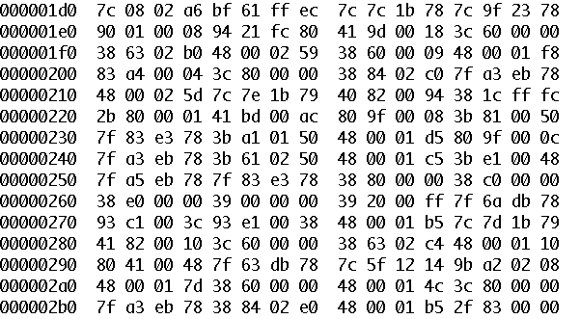
機械語のプログラム
実際の機械語のプログラムの例
命令文１
命令文２
通常の
実行
順序
番地
命令の種類
対象のデータ
機械語のプログラムを表示する場合は２進数だと長くなりすぎるため、通常は上記のように2進数を4bitずつ16進数に変換して表示します。これをバイナリダンプといいます。

Slide 17
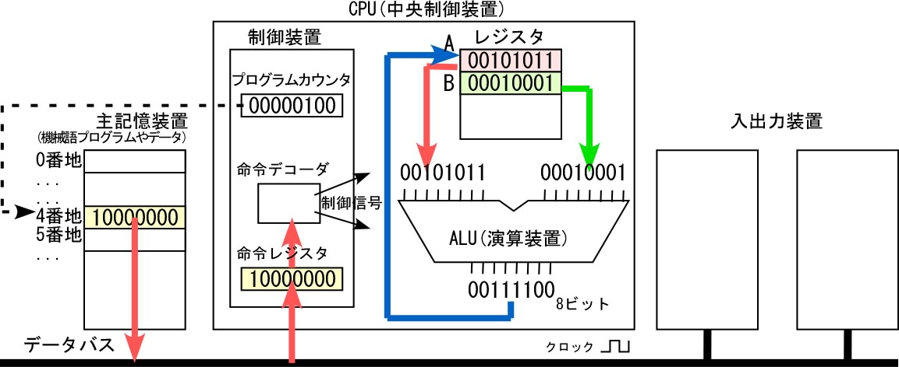
コンピュータ内の動作
intel8080 (1974) での例
「今、4番を実行中」
「43」
「17」
「加算せよ」
「60」
(1)まずレジスタAに43を入れ
(2)次にレジスタBに17を入れ
(3)次にレジスタAの値とレジスタBの値を加算して結果をレジスタAに入れる
10000000：機械語の加算命令
引用元： http://siva.cc.hirosaki-u.ac.jp/usr/koyama/lecture/it/computer.htm

Slide 18
機械語とプログラミング言語
以前はプログラムは全て２進数で書いていたが、
可読性が低く、ミスなどもあって作業効率が悪い。
人間の利用することば（文字）で命令が書けるようにしよう。
機械語
10110000 01100001
わかりにくい・・・
「コード」
アセンブリ言語
MOV AL, 61H
「ALレジスタ」なんて直接指定しなくても命令できたらいいのに・・・
BASIC
10 A=97
これなら！
このように、機械語の命令文に対応する命令文が「ことば（言語）」で書ける、「プログラミング言語」の体系が作られた。

Slide 19
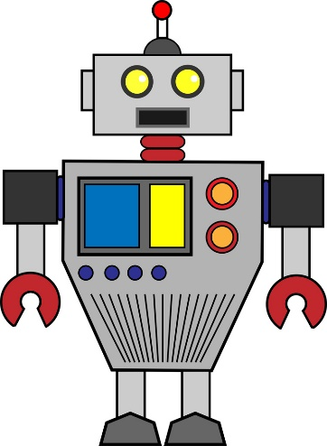
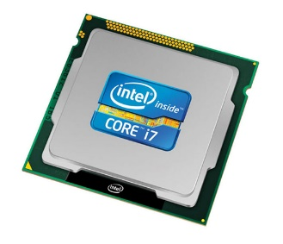
コンパイラとコンパイル
プログラミング言語によるプログラムを「ソースコード」ともいう。
ソースコードは、「コンパイラ」という変換ソフトウェアを通じて、機械語の命令文に変換される。これを「コンパイル」という。
プログラムを実行する（Run）際に、自動的にコンパイルが行われる。
コンパイラ
ソースコード
機械語
43を入力しなさい。
17を入力しなさい。
AとBを足しなさい。
結果を出力しなさい。
規則に従って
機械語に変換！
複数のプログラムを統合してコンパイルし、１つの実行可能なソフトウェアにつくり上げる場合もあるので、コンパイルのことを「ビルド」と呼ぶこともあります。

Slide 20
多様なプログラミング言語
様々なプログラムを記述できる汎用的な言語に加えて、
特定の分野について記述しやすいように開発されたプログラミング言語もある。
一般的（汎用的）な言語：手続き型言語
FORTRAN 史上初の手続き型高級言語
BASIC C言語以前のスタンダード
C, C++ 手続き型言語として最も普及
Java オブジェクト指向言語 現在あらゆる場面で主流
専門的な言語：扱う専門分野に応じて開発
COBOL 商社の事務処理など
LISP, Scala, F# 関数型言語。近年、並列処理等で注目
Web開発用言語：スクリプト言語、およびその関連技術
JavaScript, PHP, Perl, Ruby スクリプト言語
（JSP, ASP, Ajax 動的Webページ生成のための技術）

Slide 21
情報リテラシーIIにおける プログラミング教育のねらい
実際に情報システム開発の現場で用いられている実用的なプログラミング言語を用いて、コンピュータとプログラミングの関係、および、プログラミング言語の知識と基本的なシステム開発をマスターする。
プログラミング言語の種類やプログラミングによるシステム開発の
方法は数あれど、基本的な概念や仕組みは同じ。
「日本語」、「英語」、「ドイツ語」・・・のような関係。
同じ命令の書き方が違うだけの場合も多い。
情報リテラシーIIでは、Microsoft Visual Basicを学びます。

Slide 22
BASIC
Beginner‘s All purpose Symbolic Instruction Code
1964年、ジョン・ケメニー、トーマス・カーツが大学向けコンピュータ教育用の言語として開発
命令文を改行で区切る（1行1命令）
大文字、小文字の区別がない
行頭から順次実行される
ポインタ（変数のアドレス参照）がない
などの基本的特徴により、
一般に、プログラミング初心者向け言語とされる

Slide 23
Microsoft Visual Basic(VB)
Microsoftが、「BASIC」の文法を拡張し、Windows用に対話型アプリケーション^{※１}を容易に開発できるように構築した言語。
豊富な部品（API^{※２}）が利用可能
他のプログラミング言語との親和性が高い
C#(ｼｰｼｬｰﾌﾟ）とVB では一対一で自動翻訳が可能
ASP.NET^{※３}との連携でWebアプリケーションを比較的容易に構築可能
※１ イベントドリブン形式といいます。後の授業で学びます。
※２ バージョン2005より、VB.NETのフレームワークは完全にオブジェクト指向で構成されています。
※３ Microsoftの提唱する、XML規格などからなるWebアプリケーションフレームワークです。
2008年から、「Windows Azure」というMicrosoftのクラウドサービスへと活用されています。

Slide 24
ソフトウェア統合開発環境
統合開発環境(IDE：Integrated Development Environment)
により、複数のファイルが整理され、効率的なプログラミングを実現
複数のファイルからなるアプリケーションの統合（ビルド）
プロジェクトやバージョンの管理（多数のファイルの整理）
複数人のチームによる開発
プログラム編集の補助、補完、訂正候補の表示
開発に便利な道具を組み込む（プラグイン）
テストを頻繁に行いながら開発（デバッグ、TDD）
プログラミングを学ぶにあたり、
VBのIDEである「Visual Studio Ultimate 2013」を使用します。

Slide 25
Microsoft .NET Frameworkと Microsoft Visual Studio
Visual Basicは、以前は日曜プログラマーの趣味程度の扱いだったが、
Microsoft .NET Framework構想、つまり
・多くのプログラミング言語間の連携やWeb環境の統合化
・優れた統合開発環境である Visual Studioの提供
により、近年は企業の基幹業務システム開発にも利用されている。
Microsoft .NET Framework(2000~)
Microsoftが構想、構築した、主にWindows用アプリケーション、ソフトウェアの開発、実行環境。Windowsアプリケーションだけでなく、Webアプリケーションの開発、実行を取り入れている。
Microsoft Visual Studio(1997~)
Microsoftのソフトフェア統合開発環境（IDE）。
2002年より.NET Frameworkに対応
開発できる言語はVisual Basic, C#, Managed Cなど20種類

Slide 26
Visual Studioの動作確認

Slide 27
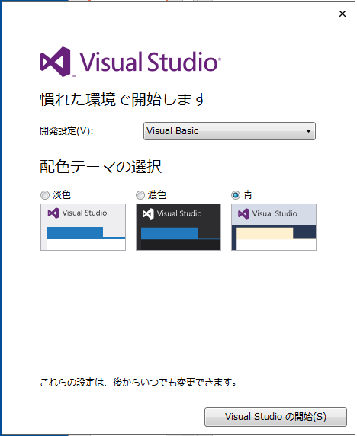
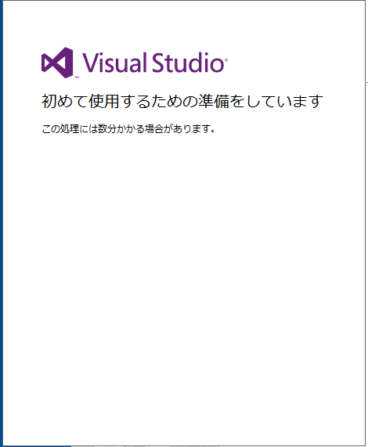
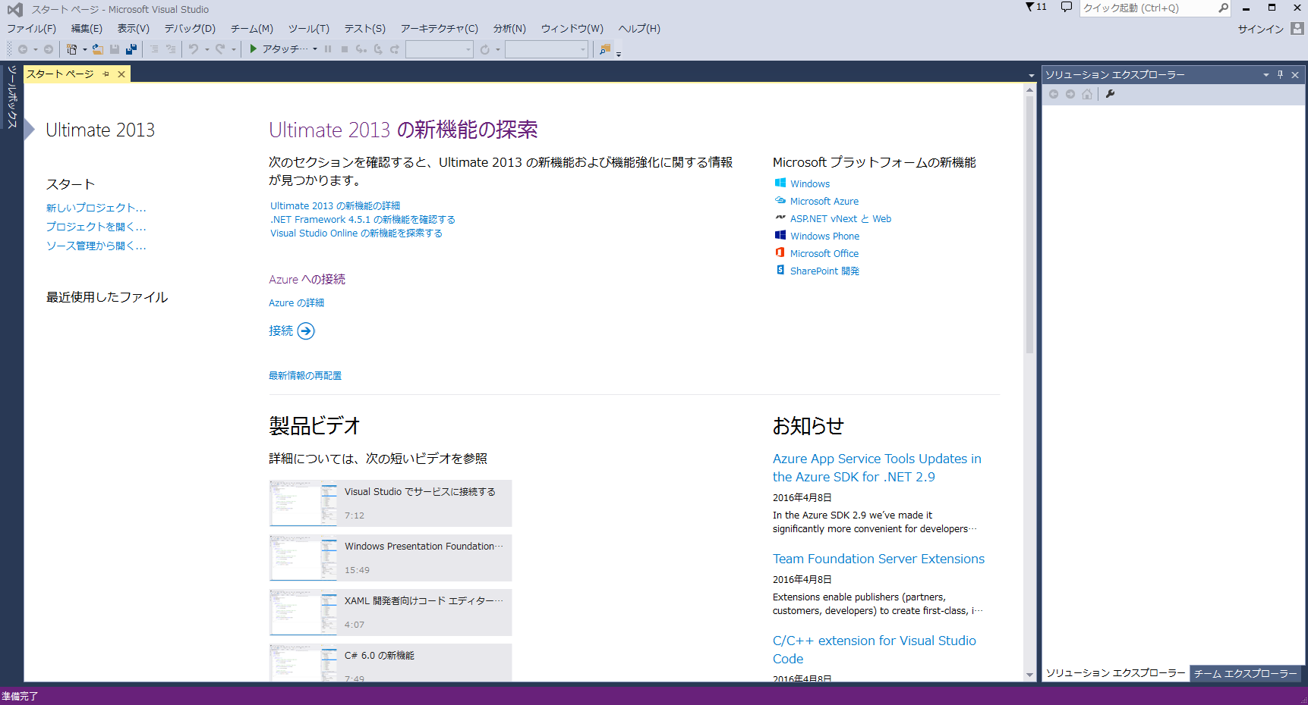
初回設定
デスクトップにある「Visual Studio 2013」のアイコンをダブルクリック
アカウントの設定画面→「後で」をクリック
慣れた環境で開始します→開発設定：「Visual Basic」を選択
Visual Studio のスタートページが表示されればOK

Slide 28
Hello World
練習０
VBで簡単なソフトウェアを作ってみよう。
新しいプロジェクトの準備
メニューバー「ファイル(F)」→「新しいプロジェクト」を選択。
「新しいプロジェクト」ダイアログウィンドウが開く。
左ペイン「インストール済み」ー「テンプレート」で「Visual Basic」を選択。
中央ペインで、「Windows フォームアプリケーション」を選択。
下の「名前」に名前を入れて、OKボタンをクリック
今回は、「HelloWorld」にしてください。

Slide 29
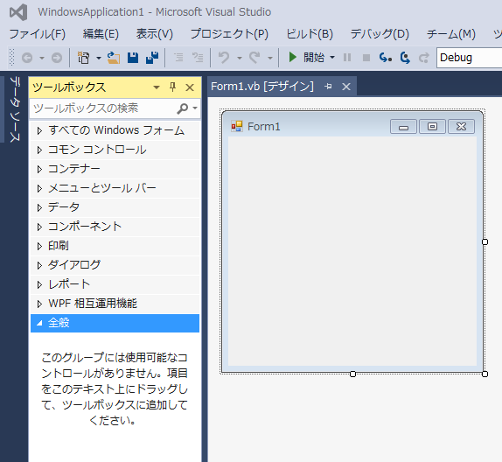
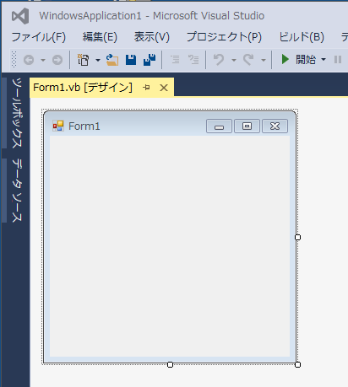
ツールボックスの設定
画面左端 ツールボックスをクリック
ピンを留めると常時表示

Slide 30
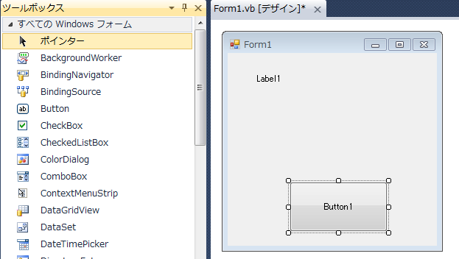
手順①
Labelを１つ貼り付ける。
Buttonを１つ貼り付ける。
「ツールボックス」ー「すべてのWindowsフォーム」に、
インタフェースの材料（コントロールといいます）が表示されます。
貼り付けたいコントロールを選択した後、デザイン上でドラッグすると、
位置と大きさを指定できます。

Slide 31
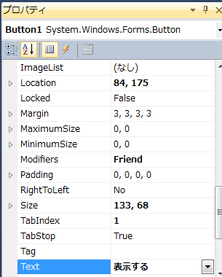
手順②
貼り付けたButton1をクリックする。
画面右下の「プロパティ」に、Button1のプロパティが現れる。
「Text」の項目に「表示する」と入力する。

Slide 32
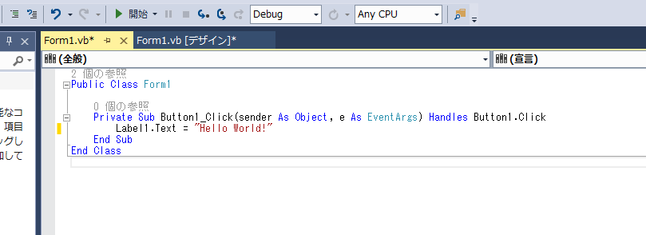
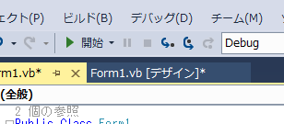
手順③
「表示する」ボタンをダブルクリックする。
→画面が「Form1.vb」と書かれたタブに切り替わる。
手順④
Label1.Text = “Hello World!”
と書く。
手順⑤
ここまでできたら、ツールバーの「開始」ボタンをクリック。
プログラムを動かしてみてください。

Slide 33

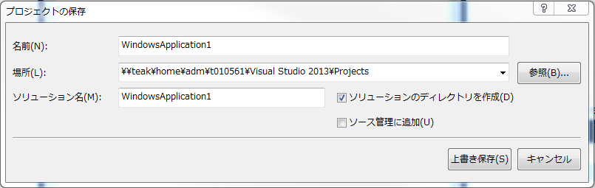
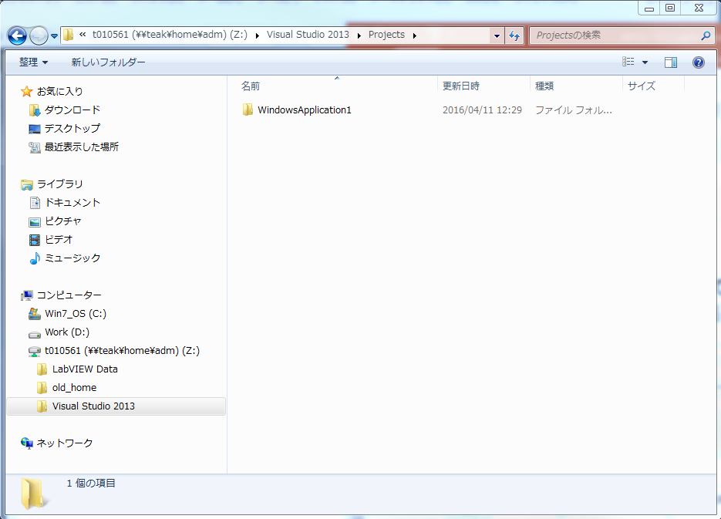
プロジェクトの保存
ファイルー「すべてを保存」、もしくは アイコンをクリック
「プロジェクトの保存」ウィンドウで「上書き保存」をクリック
すべてのプロジェクトは、
Z:\Visual Studio 2013\Projects
内のフォルダに保存されます。
Zドライブ内の保存内容は、
PCを再起動しても失われません。
保存したプロジェクトのコピー、移動、受け渡し等を行いたい場合は、
プロジェクト名のフォルダごとコピー・移動してください。ファイル名、
フォルダ名は変えないほうが無難です。

Slide 34
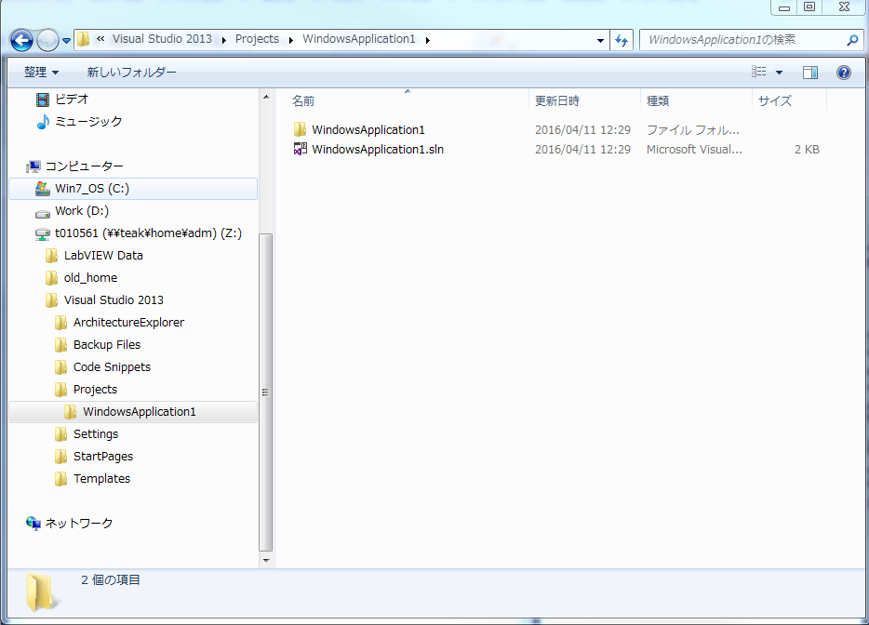
プロジェクトの読み込み
ファイル→「プロジェクトを開く」
フォルダを開いて、「プロジェクト名.sln」を選択して開く
あるいは、プロジェクトが保存されているフォルダ内で「プロジェクト名.sln」を直接ダブルクリックして開く

Slide 35
Hello Worldプログラムの仕組み
重要なキーワード
プロジェクト(Windowsフォームアプリケーション)
コントロール
プロパティ
フォームデザイナ画面
コードエディタ画面
イベントドリブン形式

Slide 36
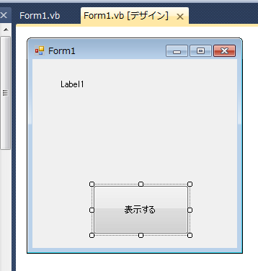
「Form1.vb[デザイン]」と書かれたタブは、VisualStudioの
「フォームデザイナ」画面といいます。
この画面で、ソフトウェアのインタフェースをデザインします。
Label
Button
これらを、VBでは
「コントロール」といいます。
それぞれのコントロールは、その形、大きさ、位置、テキストなど、
さまざまな情報を持っています。
これらを「プロパティ（属性）」といいます。

Slide 37
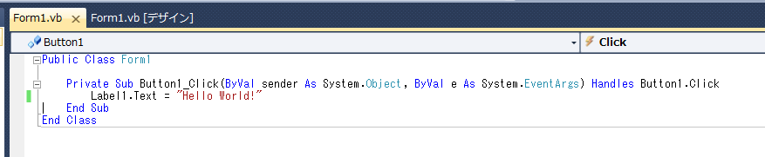

「Form1.vb」と書かれたタブは、
VBのプログラム（ソースコード）を書く「コードエディタ」画面。
この画面で、プログラムの内容を書きます。
ＶＢプログラムを実行するボタン
実際には、プロジェクト内の全てのファイルを整理して、
プログラムを機械語に翻訳（コンパイル）し、実行ファイルを作って
この実行ファイルを起動しています。
実行ファイルの位置：
\My Documents\Visual Studio 2013\Projects\プロジェクト名\bin

Slide 38
今回の命令コードの意味
Label1.Text = “Hello World!”
代入演算子「＝」：
イコールの右辺をイコールの左辺に代入せよ
①右辺の 「Hello World!」という文字列を、
②左辺の Label1というコントロールの、
Textというプロパティに、
③代入しなさい。

Slide 39
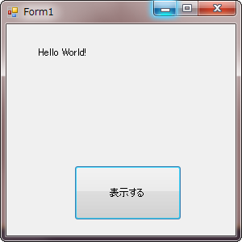
ポイント
ユーザがボタンをクリックすると、
該当するイベントを呼び出し、
そのイベントに書かれているプログラムを実行。
プログラムの
出力
ユーザの
入力
「イベント」といいます。
Button1をClickするイベント発生！
Label1のTextプロパティをHelloWorldに書き換えなさい！

Slide 40
イベントドリブン
Visual Basicのようなプログラム形式を、
「イベントドリブン(イベント駆動)形式」という。
つまり、『あるイベント（ユーザからの入力）が発生した際、
その場合にどうするか』をあらかじめコードに書いておき、
対応した内容を部分的に実行する。
VBのプログラミングでは、イベントドリブン形式が基本になる。
イベントドリブン形式を使うと、
ユーザとシステムとの対話を考慮した、「ユーザーインターフェース」を第一とするアプリケーション、ソフトウェアの開発を手軽に行える。

Slide 41
例題
コードの2行目に、下記を追加してみよう。
Button1.Text = “はい。こんにちは。”
実行してみよう。

Slide 42
コンピュータへの命令：文
コンピュータにさせる命令のことを、「文（statement）」と言います。１つの文は、沢山の連続する命令において、手続き(procedure)の一区切りになります。
今回の場合、文がそのまま値の代入になっていて、コントロールに文字を代入していますが、こういった文のことを特別に「式(expression)」といいます。
VBでは、基本的に、1行に対して１つの文を書きます。
プログラムに、文を複数順番に書くと、書かれた順に、命令が実行されます。
(あまり用いられませんが、1行に複数の命令を書く方法もあります)

